Slide 1
OBJETO DE APRENDIZAGEM PARA APOIO AO PROCESSO ENSINO-APRENDIZAGEM DA TAXONOMIA NANDA
Anicésia Cecília Gotardi Ludovino; Leonardo Feriato Moreira; Silvia Sidnéia da Silva; Edilson Carlos Caritá
Outubro/2018

Slide 2
INTRODUÇÃO
North American Nursing Diagnosis Association (NANDA)

Slide 3
INTRODUÇÃO

Slide 4
OBJETIVO
Apresentar o desenvolvimento de um Objeto de Aprendizagem para apoiar o processo ensino-aprendizagem de graduandos de enfermagem em relação a Assistência de Enfermagem por meio da Taxonomia North American Nursing Diagnosis Association (NANDA).

Slide 5
MATERIAIS E MÉTODOS
Trata-se de um estudo exploratório-descritivo com abordagem quantitativa.
Ambiente de desenvolvimento Android Studio versão 3.0.1 (SDK) do Android.
Sistema operacional Android na versão 4.4 (Android KitKat®) ou superior.

Slide 6
MATERIAIS E MÉTODOS
Recebe dados contidos no banco de dados por meio de um web service, contudo, para que isso ocorra, o app deve estar conectado à Internet.
Banco de Dados: Real-Time Database versão 13.0 da plataforma de web service Firebase versão 13.0 da empresa Google.

Slide 7
MATERIAIS E MÉTODOS

Slide 8
MATERIAIS E MÉTODOS
Contém informações sobre o diagnóstico de enfermagem da Taxonomia NANDA.
Permite realizar consultas aos diagnósticos de enfermagem cadastrados utilizando como palavras-chave o código, o título ou as características definidoras do diagnóstico.

Slide 9
MATERIAIS E MÉTODOS
Validação do OA - amostra de 06 graduandos em enfermagem de uma Instituição de Ensino Superior privada mineira.
Realização de estudo de caso antes e depois do uso OA.
Instrumento estruturado com alternativas pré-definidas, com o objetivo de avaliar e apresentar subsídios para o aprimoramento do OA.
Dados analisados com o Excel 2016 e apresentados por meio de métricas de estatística descritiva.

Slide 10
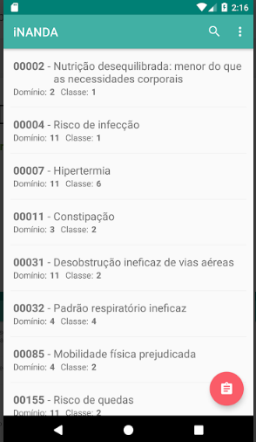
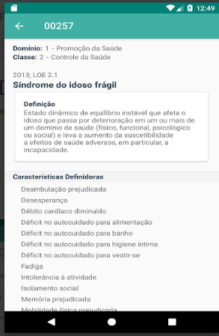
RESULTADOS

Slide 11
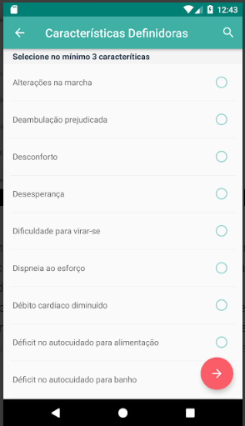
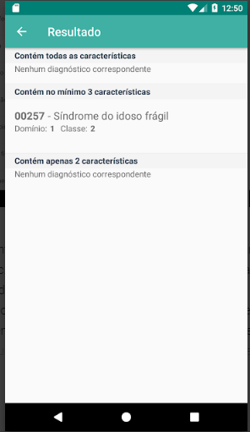
RESULTADOS

Slide 12
RESULTADOS
Gráfico 1 – Comparativo do antes e após uso do OA

Slide 13
RESULTADOS
Antes: média de acertos 45,83% ± 29,23%;
Após: média de acertos 93,75% ± 10,46%;
Teste t: p-value de 0,05 = 0,0046 (0,46%), permitindo rejeitar a hipótese nula, pois o resultado indica que as médias das duas avaliações não são iguais estatisticamente.

Slide 14
RESULTADOS
Você teve alguma dificuldade em usar o OA?: interfaces compreensíveis para 83,33%.
Depois de utilizar o OA você teve dificuldade de resolver o estudo de caso proposto?: o OA contribuiu no processo ensino-aprendizagem.
O OA pode contribuir para sua aprendizagem em relação ao diagnóstico de enfermagem?: unanimidade que o OA foi importante no processo ensino-aprendizagem.

Slide 15
RESULTADOS
Você acha importante o uso da tecnologia da informação e comunicação na área da enfermagem?: 100% assinalaram como concordo totalmente.
Como você avalia a interação com o OA (acessar as informações)?: a maioria compreendeu a aplicabilidade do app como um recurso didático-pedagógico.

Slide 16
RESULTADOS
Como você avalia o conteúdo do OA?: 100% responderam que o conteúdo é de fácil acesso e muito didático.
Como você avalia a sua familiaridade com o OA?: maioria demonstrou facilidade em utilizar a TIC no processo ensino-aprendizagem.

Slide 17
CONSIDERAÇÕES FINAIS
Avaliação positiva do OA pelos estudantes de enfermagem;
Possível adoção do OA como recurso didático-pedagógico nos cursos de graduação em Enfermagem nas modalidades presencial, educação a distância ou híbrido;
Corroboração para a motivação dos alunos e;
Apoio para o desenvolvimento cognitivo para a competência referente à realização da assistência de enfermagem.

Slide 18
OBRIGADO!
Contato: ecarita@unaerp.br

